Slide 1
Elementy przestarzałe

Slide 2
Elementy przestarzałe
Choć formalnie przestarzałe elementy ani atrybuty nie wchodzą w skład specyfikacji HTML5, to przeglądarki nadal powinny je obsługiwać. Jednak nie należy ich już używać w tworzonych nowych dokumentach

Slide 3
Znaczniki formatujące
Ich funkcję przejęły style CSS.
BASEFONT - Ustala atrybuty czcionki bazowej
BIG - Wyświetla tekst dużą czcionką.
CENTER - wyśrodkowanie
FONT - Zmienia atrubuty czcionki dla tekstu, który zawiera
STRIKE - Wyświetla tekst przekreślony
TT - Wyświetla tekst w trybie dalekopisu lub o stałych odstępach pomiędzy znakami.

Slide 4
Znaczniki pogarszające dostępność
FRAME
FRAMESET
NOFRAMES

Slide 5
Rzadko używane
ACRONYM - dla oznaczania wszystkich skrótów powinien być używany znacznik ABBR
APPLET - w zamian należy używać znacznika OBJECT
ISINDEX - może zostać zastąpiony przez kontrolki formularzy albo INPUT
DIR - w zamian należy używać znacznika UL

Slide 6
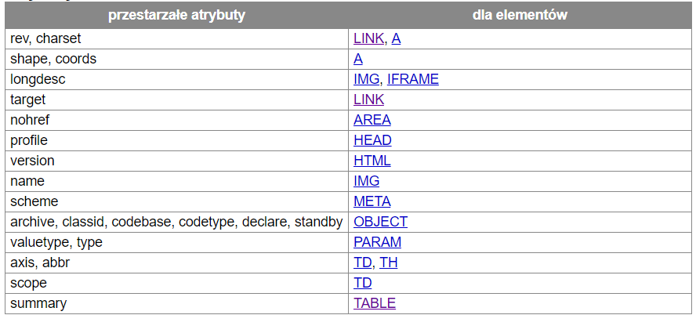
Przestarzałe atrybuty

Slide 7
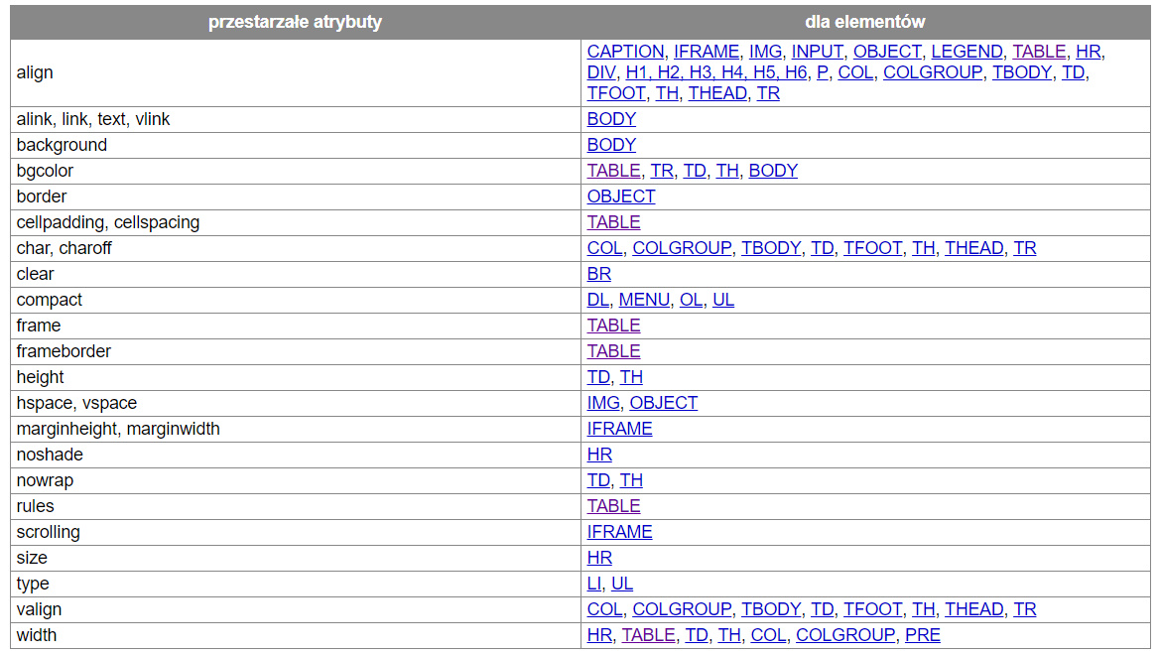
Przestarzałe atrybuty

